Slide 1


tailwind

Slide 2
DISCIPLINA
Desenvolvimento Front-end
FRAMEWORK
tailwind
GRUPO
Vinicius Nunes De Oliveira
Camila Pinheiro
Clara Oliveira
Gabriel Henrique

Slide 3




EMPRESAS
Como esse framework está em ascensão, já existem marcas imponentes utilizando essa tecnologia

Slide 4

PERSONALIZAÇÃO
Sem templates ou componentes prontos, tudo inteiramente personalizável

Slide 5

RESPONSIVIDADE
Sites com mais responsividade, possuem mais acessos, isso em função de 50% da população possuir dispositivos mobiles.

Slide 6

MANUTENÇÃO
Quando o tailwind é utilizado através de NPM ele fornece uma forma de excluir todas a classes não utilizadas

Slide 7

VELOCIDADE
ela não fornece uma série de classes predefinidas para elementos como botões ou tabelas
DIFICULDADE
Não, muito pelo contrário, pois em vez disso, ele cria uma lista de classes CSS "utilitárias"

Slide 8

APRENDIZAGEM
A curva de aprendizagem do framework tailwind é muito variada, pois depende exclusivamente do que você já sabe em CSS

Slide 9

DOCUMENTAÇÃO
Pelo fato de ser muito semelhante ao css, é muito mais simples se localizar na biblioteca
TRADUÇÃO
Pois é só imaginar o que você faria em CSS que a própria documentação traduz

Slide 10
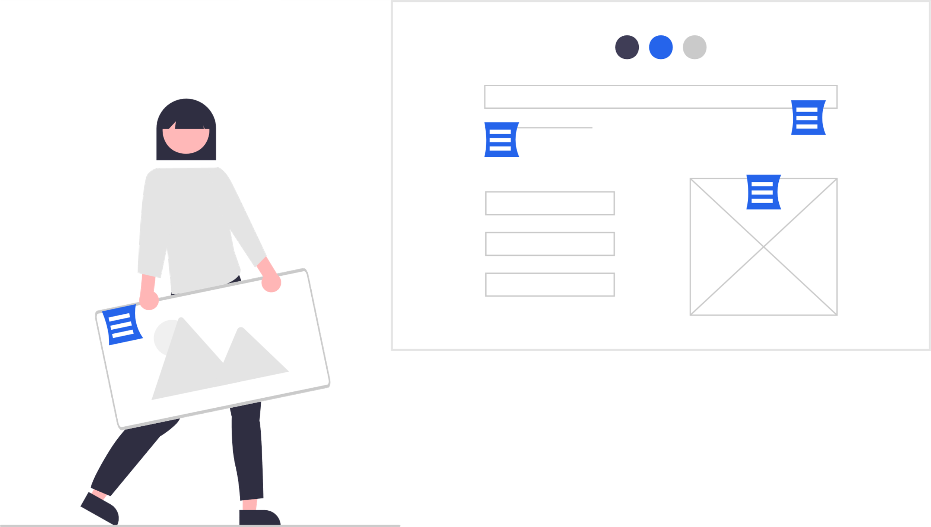
PROJETO
Foi proposto que desenvolvêssemos um website de login com o framework sorteado.

Slide 11


DESKTOP

Slide 12
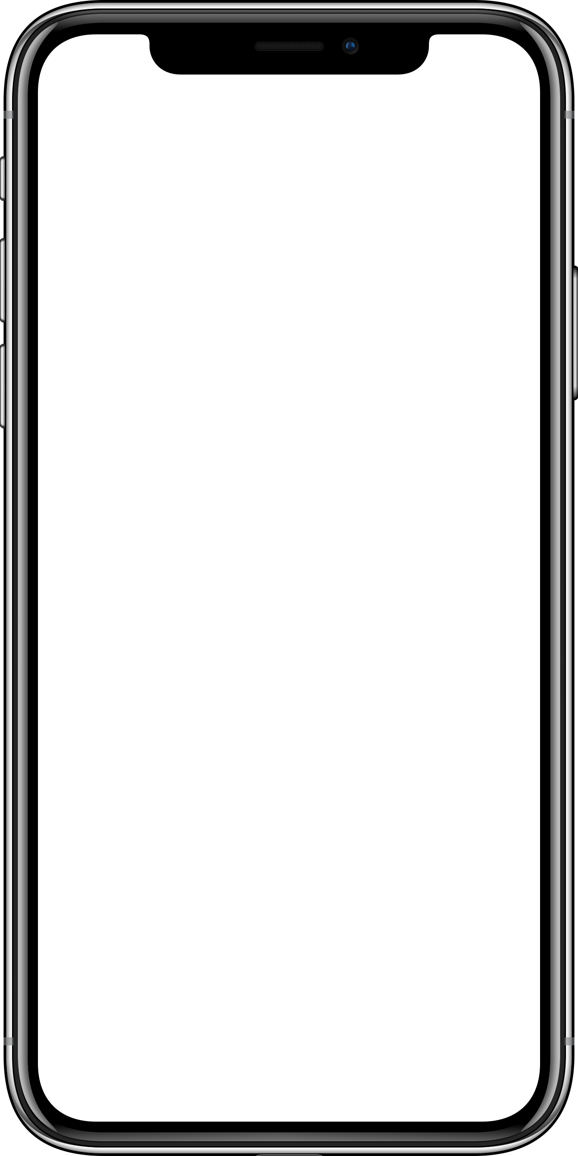
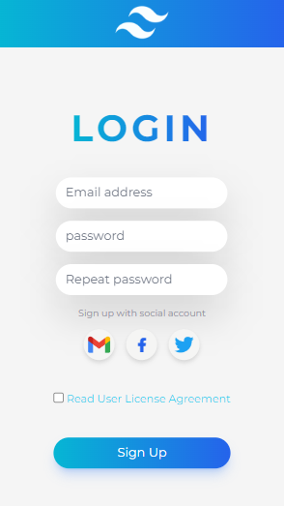
MOBILE

Slide 13

RESPONSIVO

Slide 14

CODIGO
Para desenvolver aplicações usando tailwind é importante manter a documentação aberta

Slide 15


Slide 16

REFERÊNCIAS
WOLSTENHOLME, Phil. Companies using utility-first CSS (like Tailwind) in production. 2021. Disponível em: https://dev.to/philw_/companies-using-utility-first-css-for-example-tailwind-in-production-75f. Acesso em: 29 jan. 2023.
TAILWIND LABS INC (comp.). Get started with Tailwind CSS. 2023. Disponível em: https://tailwindcss.com/docs/installation. Acesso em: 28 jan. 2023.
REDAÇÃO TREINAWEB (Brasil). Treinaweb Tecnologia Ltda (ed.). O que é Tailwind CSS e como instalar via CDN? 2022. Disponível em: https://www.treinaweb.com.br/blog/o-que-e-tailwind-css-e-como-instalar-via-cdn. Acesso em: 29 jan. 2022.

